Slide 1
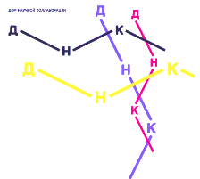
Центр дополнительного образования детей
«Дом научной коллаборации имени М.В. Ломоносова»
ОБЩАЯ ИНФОРМАЦИЯ
Дата открытия
02 сентября 2020
Школьники, студенты СПО, педагоги и иные сотрудники
системы общего и дополнительного образования детей
Целевая группа
Образовательные направления
«Педагог К-21», «Детский университет», «Малая академия»,
«Урок технологии/биологии/физики/информатики»
Цель
создание условий для повышения качества образования в системе дополнительного образования детей и молодежи путем реализации дополнительных образовательных программ, отвечающих приоритетным направлениям Стратегии научно-технологического развития РФ, а также для формирования современных компетенций педагогических кадров

Slide 2
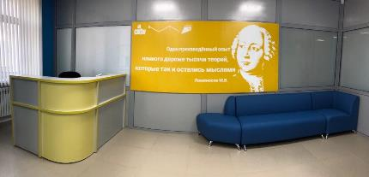
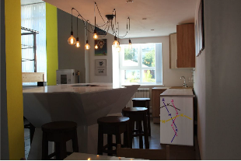
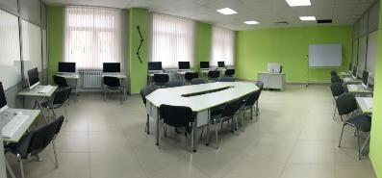
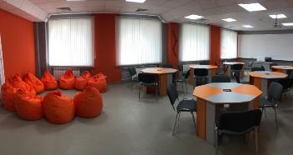
Расположение помещений ДНК
3-ий учебный корпус САФУ
(Наб. Северной Двины, 17, корп.1)
Главный корпус САФУ
(Наб. Северной Двины, 17)
- ВИШ (Наб. Северной Двины, 22)
Технопарк САФУ
(пр. Ломоносова, 39, корп.1)

Slide 3
Федеральный проект «Современная школа»:
к концу 2024 года –
70 % общеобразовательных организаций
будут реализовывать образовательные программы в сетевой форме

Slide 4
Нормативно-правовая база:
1. Федеральный закон от 29 декабря 2012 г № 273-ФЗ «Об образовании в Российской Федерации» (часть 1 статьи 13, статья 15, статья 34 )
2. Методические рекомендации для субъектов РФ по вопросам реализации основных и дополнительных общеобразовательных программ в сетевой форме от 28 июня 2019 г. № МР-81/02вн

Slide 5
Организация сетевого взаимодействия между ДНК и школами
1. Определение школ – участников проекта;
2. Разработка и утверждение совместной образовательной программы
(под запрос каждой школы);
3. Разработка школой локальных нормативных актов:
Положение о сетевой форме образовательных программ + Приказ о его утверждении;
Порядок зачета результатов учебных предметов, курсов, дисциплин (модулей), практики, дополнительных образовательных программ в других организациях, осуществляющих образовательную деятельность (в случае реализации сетевой формы с организацией, не имеющей лицензии на основное общее или среднее общее образование).
4. Заключение договоров о сетевой форме реализации образовательных программ;
5. Информирование обучающихся и родителей/законных представителей о реализации программ в сетевой форме;
6. Для школы: письменное согласие родителей/законных представителей на реализацию программы в сетевой форме;
Для ДНК: заявление о приеме на программу + согласие на ОПД;
7. Зачисление через Навигатор доп. образования Архангельской области (по спискам школы).

Slide 6
Примерный перечень локальных нормативных актов общеобразовательной организации, в которые необходимо внесение изменений при сетевой форме реализации образовательных программ
Правила приема обучающихся, режим занятий обучающихся, периодичность и порядок текущего контроля успеваемости и промежуточной аттестации обучающихся, порядок и основания перевода, отчисления и восстановления обучающихся, порядок оформления возникновения, приостановления и прекращения отношений между Учреждением, обучающимися и (или) родителями (законными представителями) обучающихся.
Правила и порядок зачисления обучающегося в соответствующую учебную группу (класс) и (или) о предоставлении обучающемуся возможности осваивать образовательную программу (часть образовательной программы) в рамках сетевой формы взаимодействия, а также регламент и порядок отчисления обучающегося.
Порядок изменения образовательных отношений как по инициативе обучающегося, родителей (законных представителей) несовершеннолетнего обучающегося, так и по инициативе Учреждения и (или) организации-партнера;

Slide 7
Примерный перечень локальных нормативных актов общеобразовательной организации, в которые необходимо внесение изменений при сетевой форме реализации образовательных программ
Правила учета и формы предоставления сведений о посещаемости занятий обучающимися по образовательным программам согласно договору между Учреждением и организацией-партнером.
Порядок учета результатов текущего контроля успеваемости и промежуточной аттестации обучающихся посредством ведения сетевых классных журналов в бумажном и (или) электронном виде (электронных классных журналов) в соответствии с законодательством.
Правила и порядок реализации академической мобильности (сопровождения) обучающихся к месту обучения в рамках реализации сетевой формы до организации-партнера и обратно в Учреждение, а также определение ответственных лиц, осуществляющих такое сопровождение
Порядок итоговой аттестации обучающихся по разработанным совместным образовательным программам в рамках сетевого взаимодействия.

Slide 8
Планы на 2020 – 2021 уч.год:
Уроки в рамках сетевого взаимодействия со школами
Договоры о сетевой форме реализации образовательных программы заключены с 7 школами:
МБОУ Гимназия № 21
МБОУ Гимназия № 6
МБОУ Эколого-биологический лицей имени академика Н. П. Лаверова
МБОУ Средняя школа № 49
МБОУ Средняя школа № 23 имени А. С. Пушкина
МБОУ Средняя школа № 36 имени героя Советского Союза П.В. Усова
МБОУ Заостровская средняя школа

Slide 9
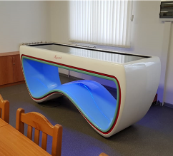
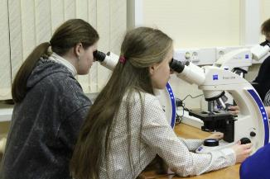
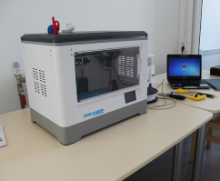
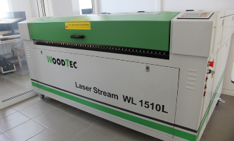
Реализация «Уроков»
в сетевой форме
Урок
технологии
72 ч.
физики
биологии
информатики
Модули по
9–20 ч.
Урок

Slide 10
Уроки в рамках сетевого взаимодействия со школами
Модули:
Урок технологии: «Промышленный дизайн»,
«3Д-моделирование и прототипирование»;
Урок информатики: «Основы web-программирования», «Программирование на языке Python», «Программирование роботов»;
Урок биологии: «Практикум по генетике», «Практикум по ботанике», «Практикум по анатомии человека»;
Урок физики: «Практикум по кинематике», «Практикум по динамике», «Практикум по оптике», «Практикум по электрическим явлениям».
Количество слушателей:
Урок технологии: 150
Урок информатики: 130
Урок биологии: 122
Урок физики: 84

Slide 11
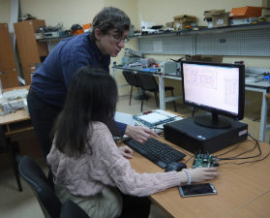
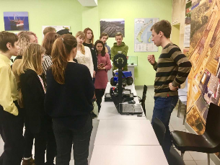
Кадровое обеспечение
Урок технологии:
Преподаватели САФУ ведут занятия;
Школьный учитель проходит повышение квалификации в форме стажировки на базе ДНК САФУ (с выдачей удостоверения установленного образца на 72 часа);
2. Урок информатики/биологии/физики:
Преподаватели САФУ ведут занятия;
Лаборант/учитель сопровождает класс.

Slide 12
Финансовые механизмы сетевого взаимодействия
взаимозачет оплаты оказанных услуг организациями - участниками сетевого взаимодействия ("бартерные отношения");
оплата по договору о сетевой форме реализации образовательных программ, соглашению или государственному (муниципальному) контракту;
без оплаты по договору о сетевой форме реализации образовательных услуг;
комбинированные формы оплаты.
Данный перечень не является исчерпывающим, организации вправе выбрать различные формы оплаты в зависимости от конкретных условий договора в соответствии с действующим законодательством Российской Федерации

Slide 13
Источники финансирования сетевого взаимодействия
средства субсидии на финансовое обеспечение выполнения государственного (муниципального) задания;
средства, полученные от приносящей доход деятельности, предусмотренной Уставом организации;
средства, получаемые от государственных и частных фондов, в том числе международных;
добровольные пожертвования и целевые взносы физических и юридических лиц (в том числе иностранных);
иные поступления в соответствии с законодательством Российской Федерации.
Порядок и источники финансирования образовательных программ, реализуемых в форме сетевого взаимодействия, в каждом конкретном случае согласовываются с соответствующим планово-финансовым или другим структурным подразделением образовательной организации.

Slide 14
Центр дополнительного образования детей «Дом научной коллаборации имени М.В. Ломоносова»
Попова Марина Сергеевна
(8182) 21-61-59
m.popova@narfu.ru

